Slide 1
PEMERIKSAAN NEUROLOGIS
REFLEKS PATELLA
PATEMAH, S.SiT., M.Kes

Slide 2
Pemeriksaan neurologis refleks patella
Pemeriksaan neurologis refleks patela adalah pemeriksaan yang dilakukan untuk mengevaluasi fungsi saraf di lutut.
Pemeriksaan ini merupakan bagian standar dari pemeriksaan fisik.

Slide 3
Prosedur pemeriksaan
1. Minta pasien berbaring dan rilekskan tungkainya
2. Tekuk kaki pasien sekitar 60 derajat
3. Pegang pergelangan kaki pasien agar tetap pada tempatnya
4. Dengan palu tendon, pukul tendon patella

Slide 4
Hasil pemeriksaan
1. Refleks patela yang menurun dapat mengindikasikan gangguan sistem saraf tepi (PNS=perifer nerfus system)
2. Refleks patela yang berlebihan dapat mengindikasikan gangguan sistem saraf pusat (SSP)
3. Refleks patela yang tidak ada atau menurun dapat disebabkan oleh lesi LMN (lesi neuron motoric)
4. Refleks patela yang normal atau berlebihan dapat disebabkan oleh lesi UMN (upper motor neuron )

Slide 5
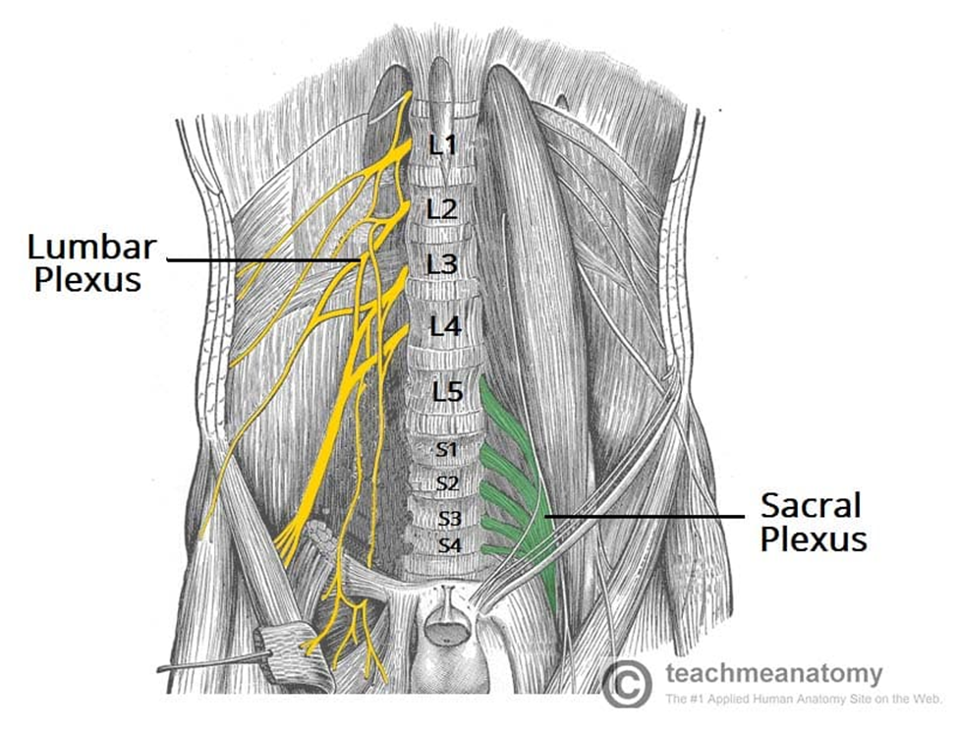
Anatomi

Slide 6
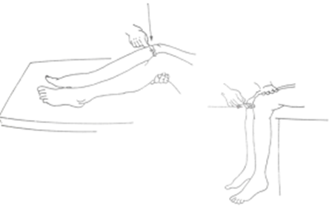
cara pemeriksaan patella

Slide 7
Manfaat pemeriksaan
Pemeriksaan refleks patela sering dilakukan pada bayi untuk menguji sistem sarafnya.

Slide 8
CATATAN PENTING
Untuk hasil yang akurat, pasien harus sesantai mungkin.
Jika pasien sedang memikirkan ujian atau memiliki postur tubuh yang kaku, hasilnya mungkin tidak akurat.

Slide 9
TRIMAKASIH
SELAMAT BELAJAR

